Slide 1


Patrón de Diseño State - Estado

Slide 2

¿Qué es el Patrón
Estado?
El Patrón Estado es un patrón de diseño que permite a un objeto
cambiar su comportamiento cuando cambia su estado. Este enfoque facilita la gestión de estados
complejos y mejora la mantenibilidad del código, evitando
condicionales extensos y promoviendo la claridad.

Slide 3


Ventajas del Patrón Estado
Utilizar el Patrón Estado ofrece múltiples beneﬁcios, como la separación de
preocupaciones, la facilidad de
mantenimiento y la extensibilidad del
código. Al encapsular el comportamiento asociado a cada estado, se mejora la
legibilidad y se reduce la complejidad
general del sistema.

Slide 4
Conclusión
El Patrón de Diseño Estado es fundamental en la Arquitectura de Software moderna. Permite una gestión eﬁcaz de estados y comportamientos,
contribuyendo a la creación de sistemas más robustos y ﬂexibles. Adoptar este patrón puede
transformar la forma en que diseñamos y desarrollamos aplicaciones.

Slide 5
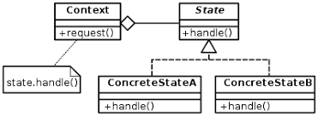
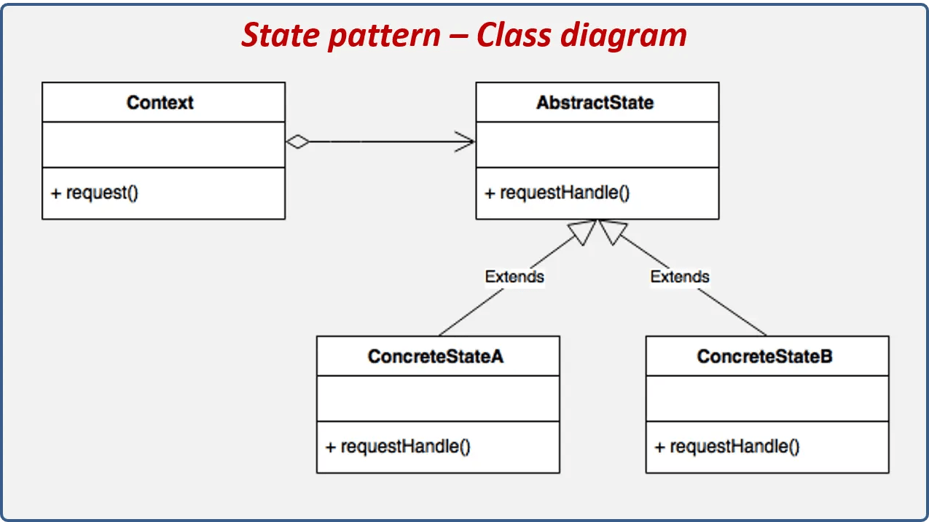
EJemplos

Slide 6
gracias

